Slide 1
B. Thuật toán ECLAT

Slide 2
1. Nội dung
ECLAT là gì ?
- Ra đời năm vào 2001 bởi Zaki
- Là phiên bản mở rộng của thuật toán Apriori
- Là thuật toán duyệt theo chiều ( DFS )
=> Nhanh hơn Apriori ( BFS )
- Còn có 1 biến thể khác là dECLAT

Slide 3
1. Nội dung
MỤC TIÊU CỦA THUẬT TOÁN
+ Phát hiện mẫu tương đương
+ Tìm kiếm hiệu quả: sử dụng cây tương đương ( equivalent )
+ Xác định ngưỡng tần suất
+ Áp dụng trong các lĩnh vực khác nhau

Slide 4
1. Nội dung
NGUYÊN LÝ HOẠT ĐỘNG
- Dựa trên một cấu trúc dữ liệu gọi là cây tương đương (equivalence tree).
- Giúp hiệu quả tìm kiếm các mẫu tương đương bằng cách sử dụng tính chất của phép giao trong tập dữ liệu.

Slide 5
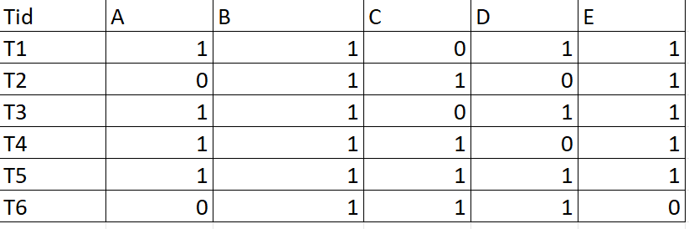
1. Nội dung
INPUT VÀ OUTPUT CỦA ECLAT ?
- Input: là tập dữ liệu giao tác và ngưỡng minsup
-

Slide 6
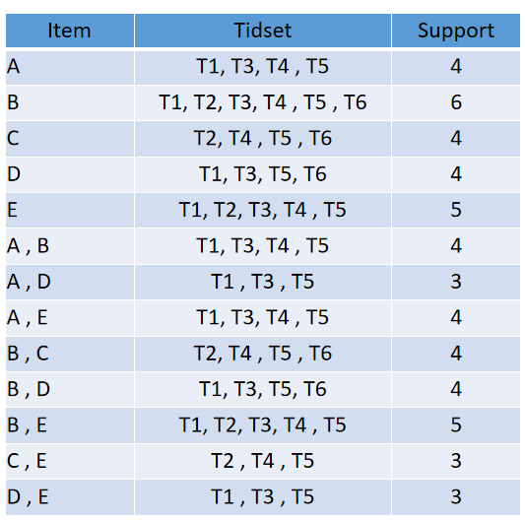
1. Nội dung
INPUT VÀ OUTPUT CỦA ECLAT ?
- Output: Các item thỏa ngưỡng minsup

Slide 7
2. Tài liệu tham khảo
https://www.geeksforgeeks.org/ml-eclat-algorithm/
https://www.philippe-fournier-viger.com/spmf/Eclat_dEclat.php#:~:text=Eclat%20is%20an%20algorithm%20for,of%20a%20breath%2Dfirst%20search.

Slide 8
3. Nguồn gốc của thuật toán
Ra mắt năm 2001, nhưng đã được giới thiệu bởi Zaki vào năm 1997
Đây là thuật toán mở rộng của Apriori
Là thuật toán khám phá quy tắc liên kết trong dữ liệu

Slide 9
4. Hoạt động của thuật toán ECLAT
B1: Chuyển dữ liệu từ dòng sang cột. Cột đại diện cho các ITEM và hàng là đại diện cho GIAO DỊCH
B2: Kết hợp các ITEMSET ban đầu thành ITEMSET lớn hơn
B3: Tính toán sup của các ITEMSET
B4: Loại các ITEMSET dưới ngưỡng minsup
B5: Tạo tập hợp để chứa các ITEMSET đạt ngưỡng
B6: Lặp lại cho đến khi không còn tập hợp con nào được sinh ra

Slide 10
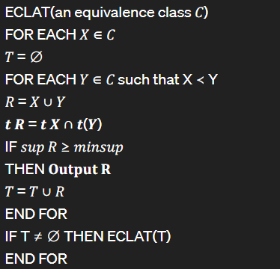
5. Mã giả của ECLAT

Slide 11
6. Ví dụ
Cho tập dữ liệu sau:

Slide 12
6. Ví dụ
k = 1
Item | Tidset
A | T1, T3, T4 , T5
B | T1, T2, T3, T4 , T5 , T6
C | T2, T4 , T5 , T6
D | T1, T3, T5, T6
E | T1, T2, T3, T4 , T5

Slide 13
6. Ví dụ
k = 2 , minsup = 3
Item | Tidset
A , B
A , C
A , D
A , E
B , C
B , D
B , E
C , D
C , E
D , E
k = 1
Item | Tidset
A | T1, T3, T4 , T5
B | T1, T2, T3, T4 , T5 , T6
C | T2, T4 , T5 , T6
D | T1, T3, T5, T6
E | T1, T2, T3, T4 , T5

Slide 14
6. Ví dụ
k = 2 , minsup = 3
Item | Tidset
A , B | T1, T3, T4 , T5
A , C
A , D
A , E
B , C
B , D
B , E
C , D
C , E
D , E
k = 1
Item | Tidset
A | T1, T3, T4 , T5
B | T1, T2, T3, T4 , T5 , T6
C | T2, T4 , T5 , T6
D | T1, T3, T5, T6
E | T1, T2, T3, T4 , T5

Slide 15
6. Ví dụ
k = 2 , minsup = 3
Item | Tidset
A , B | T1, T3, T4 , T5
A , C | T4 , T5
A , D
A , E
B , C
B , D
B , E
C , D
C , E
D , E
k = 1
Item | Tidset
A | T1, T3, T4 , T5
B | T1, T2, T3, T4 , T5 , T6
C | T2, T4 , T5 , T6
D | T1, T3, T5, T6
E | T1, T2, T3, T4 , T5

Slide 16
6. Ví dụ
k = 2 , minsup = 3
Item | Tidset
A , B | T1, T3, T4 , T5
A , C | T4 , T5
A , D | T1 , T3 , T5
A , E
B , C
B , D
B , E
C , D
C , E
D , E
k = 1
Item | Tidset
A | T1, T3, T4 , T5
B | T1, T2, T3, T4 , T5 , T6
C | T2, T4 , T5 , T6
D | T1, T3, T5, T6
E | T1, T2, T3, T4 , T5

Slide 17
6. Ví dụ
k = 2 , minsup = 3
Item | Tidset
A , B | T1, T3, T4 , T5
A , C | T4 , T5
A , D | T1 , T3 , T5
A , E | T1, T3, T4 , T5
B , C | T2, T4 , T5 , T6
B , D | T1, T3, T5, T6
B , E | T1, T2, T3, T4 , T5
C , D | T5 , T6
C , E | T2 , T4 , T5
D , E | T1 , T3 , T5
k = 1
Item | Tidset
A | T1, T3, T4 , T5
B | T1, T2, T3, T4 , T5 , T6
C | T2, T4 , T5 , T6
D | T1, T3, T5, T6
E | T1, T2, T3, T4 , T5

Slide 18
6. Ví dụ
k = 2 , minsup = 3
Item | Tidset
A , B | T1, T3, T4 , T5
A , C | T4 , T5
A , D | T1 , T3 , T5
A , E | T1, T3, T4 , T5
B , C | T2, T4 , T5 , T6
B , D | T1, T3, T5, T6
B , E | T1, T2, T3, T4 , T5
C , D | T5 , T6
C , E | T2 , T4 , T5
D , E | T1 , T3 , T5
k = 1
Item | Tidset
A | T1, T3, T4 , T5
B | T1, T2, T3, T4 , T5 , T6
C | T2, T4 , T5 , T6
D | T1, T3, T5, T6
E | T1, T2, T3, T4 , T5

Slide 19
6. Ví dụ
k = 2 , minsup = 3
Item | Tidset
A , B | T1, T3, T4 , T5
A , D | T1 , T3 , T5
A , E | T1, T3, T4 , T5
B , C | T2, T4 , T5 , T6
B , D | T1, T3, T5, T6
B , E | T1, T2, T3, T4 , T5
C , E | T2 , T4 , T5
D , E | T1 , T3 , T5
k = 1
Item | Tidset
A | T1, T3, T4 , T5
B | T1, T2, T3, T4 , T5 , T6
C | T2, T4 , T5 , T6
D | T1, T3, T5, T6
E | T1, T2, T3, T4 , T5

Slide 20
6. Ví dụ
k = 2 , minsup = 3
Item | Tidset
A , B | T1, T3, T4 , T5
A , D | T1 , T3 , T5
A , E | T1, T3, T4 , T5
B , C | T2, T4 , T5 , T6
B , D | T1, T3, T5, T6
B , E | T1, T2, T3, T4 , T5
C , E | T2 , T4 , T5
D , E | T1 , T3 , T5
k = 3 , minsup = 3
Item | Tidset
A , B , D
A , B , E
A , D , E
B , C , D
B , C , E
B , D , E

Slide 21
6. Ví dụ
k = 2 , minsup = 3
Item | Tidset
A , B | T1, T3, T4 , T5
A , D | T1 , T3 , T5
A , E | T1, T3, T4 , T5
B , C | T2, T4 , T5 , T6
B , D | T1, T3, T5, T6
B , E | T1, T2, T3, T4 , T5
C , E | T2 , T4 , T5
D , E | T1 , T3 , T5
k = 3 , minsup = 3
Item | Tidset
A , B , D | T1 , T3 , T5
A , B , E
A , D , E
B , C , D
B , C , E
B , D , E

Slide 22
6. Ví dụ
k = 2 , minsup = 3
Item | Tidset
A , B | T1, T3, T4 , T5
A , D | T1 , T3 , T5
A , E | T1, T3, T4 , T5
B , C | T2, T4 , T5 , T6
B , D | T1, T3, T5, T6
B , E | T1, T2, T3, T4 , T5
C , E | T2 , T4 , T5
D , E | T1 , T3 , T5
k = 3 , minsup = 3
Item | Tidset
A , B , D | T1 , T3 , T5
A , B , E | T1 , T3 , T4 , T5
A , D , E
B , C , D
B , C , E
B , D , E

Slide 23
6. Ví dụ
k = 2 , minsup = 3
Item | Tidset
A , B | T1, T3, T4 , T5
A , D | T1 , T3 , T5
A , E | T1, T3, T4 , T5
B , C | T2, T4 , T5 , T6
B , D | T1, T3, T5, T6
B , E | T1, T2, T3, T4 , T5
C , E | T2 , T4 , T5
D , E | T1 , T3 , T5
k = 3 , minsup = 3
Item | Tidset
A , B , D | T1 , T3 , T5
A , B , E | T1 , T3 , T4 , T5
A , D , E | T1 , T3 , T5
B , C , D | T5 , T6
B , C , E | T2 , T4 , T5
B , D , E | T1 , T3 , T5

Slide 24
6. Ví dụ
k = 2 , minsup = 3
Item | Tidset
A , B | T1, T3, T4 , T5
A , D | T1 , T3 , T5
A , E | T1, T3, T4 , T5
B , C | T2, T4 , T5 , T6
B , D | T1, T3, T5, T6
B , E | T1, T2, T3, T4 , T5
C , E | T2 , T4 , T5
D , E | T1 , T3 , T5
k = 3 , minsup = 3
Item | Tidset
A , B , D | T1 , T3 , T5
A , B , E | T1 , T3 , T4 , T5
A , D , E | T1 , T3 , T5
B , C , D | T5 , T6
B , C , E | T2 , T4 , T5
B , D , E | T1 , T3 , T5

Slide 25
6. Ví dụ
k = 2 , minsup = 3
Item | Tidset
A , B | T1, T3, T4 , T5
A , D | T1 , T3 , T5
A , E | T1, T3, T4 , T5
B , C | T2, T4 , T5 , T6
B , D | T1, T3, T5, T6
B , E | T1, T2, T3, T4 , T5
C , E | T2 , T4 , T5
D , E | T1 , T3 , T5
k = 3 , minsup = 3
Item | Tidset
A , B , D | T1 , T3 , T5
A , B , E | T1 , T3 , T4 , T5
A , D , E | T1 , T3 , T5
B , C , E | T2 , T4 , T5
B , D , E | T1 , T3 , T5

Slide 26
6. Ví dụ
k = 3 , minsup = 3
Item | Tidset
A , B , D | T1 , T3 , T5
A , B , E | T1 , T3 , T4 , T5
A , D , E | T1 , T3 , T5
B , C , E | T2 , T4 , T5
B , D , E | T1 , T3 , T5
k = 4 , minsup = 3
Item | Tidset

Slide 27
6. Ví dụ
k = 3 , minsup = 3
Item | Tidset
A , B , D | T1 , T3 , T5
A , B , E | T1 , T3 , T4 , T5
A , D , E | T1 , T3 , T5
B , C , E | T2 , T4 , T5
B , D , E | T1 , T3 , T5
k = 4 , minsup = 3
Item | Tidset
A , B , D , E

Slide 28
6. Ví dụ
k = 3 , minsup = 3
Item | Tidset
A , B , D | T1 , T3 , T5
A , B , E | T1 , T3 , T4 , T5
A , D , E | T1 , T3 , T5
B , C , E | T2 , T4 , T5
B , D , E | T1 , T3 , T5
k = 4 , minsup = 3
Item | Tidset
A , B , D , E | T1 , T3 , T5

Slide 29
6. Ví dụ
Item | Tidset | Support
A , B | T1, T3, T4 , T5 | 4
A , D | T1 , T3 , T5 | 3
A , E | T1, T3, T4 , T5 | 4
B , C | T2, T4 , T5 , T6 | 4
B , D | T1, T3, T5, T6 | 4
B , E | T1, T2, T3, T4 , T5 | 5
C , E | T2 , T4 , T5 | 3
D , E | T1 , T3 , T5 | 3
Item | Tidset | Support
A , B , D | T1 , T3 , T5 | 3
A , B , E | T1 , T3 , T4 , T5 | 4
A , D , E | T1 , T3 , T5 | 3
B , C , E | T2 , T4 , T5 | 3
B , D , E | T1 , T3 , T5 | 3
A , B , D , E | T1 , T3 , T5 | 3

